Slide 1
Читање и писање бројева седме и осме десетице
Математика
2.разред

Slide 2
З
4
2
1
ЦИЉ
6
5
СТАРТ

Slide 3
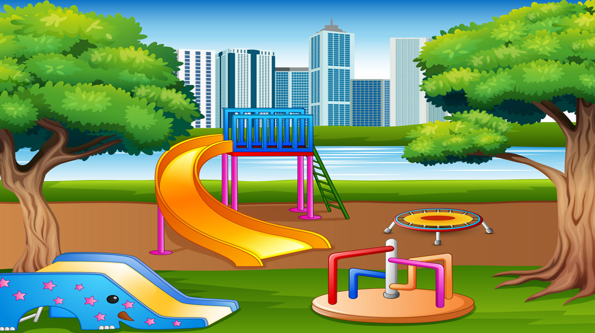
Задатак 1.
Попуни празна поља и прочитај бројеве.
61 | 62 | 63 |  |  | 66 | 67 | 68 | 69 | 70
 | 72 |  |  | 75 |  | 77 |  | 79 | 80
64
65
71
73
74
76
78

Slide 4
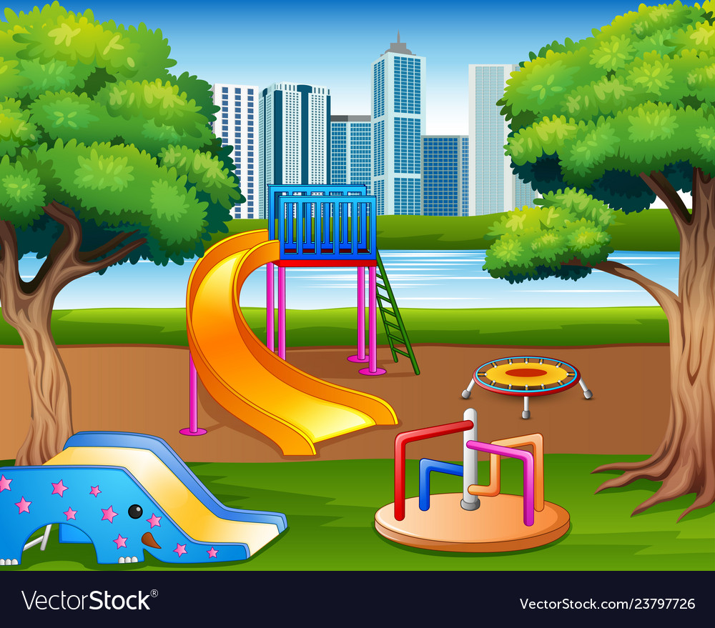
3
4
2
ЦИЉ
6
5
СТАРТ

Slide 5
Задатак 2.
Напиши цифрама:
шездесет шест
седамдесет два
седамдесет осам
66
72
78

Slide 6
З
4
ЦИЉ
6
5
СТАРТ

Slide 7
Задатак 3.
Запиши словима бројеве:
61 - ___________________
67 - ___________________
73 - ___________________
79 - ___________________
шездесет један
шездесет седам
седамдесет три
седамдесет девет

Slide 8
4
ЦИЉ
6
5
СТАРТ

Slide 9
Задатак 4.
Који је најмањи број осме десетице?
71
Који је највећи број осме десетице?
80
Број којим се завршава седма десетица.
70

Slide 10
ЦИЉ
6
5
СТАРТ

Slide 11
Задатак 5.
У сљедећим паровима бројева, заокружи онај који
има више јединица:
68 и 76
71 и 63
78 и 75
77 и 65

Slide 12
ЦИЉ
6
СТАРТ

Slide 13
Задатак 6.
Напиши одговарајући број.
7д8ј = ___
6д7ј = ___
8д0ј = ___
6д1ј = ___
78
67
80
61

Slide 14
БРАВО!!!
ЦИЉ
СТАРТ

Slide 15
ЗАДАТАК ЗА САМОСТАЛАН РАД
На свакој кошници напиши одговарајући број.
Двоцифрени број седме десетице који се пише истим цифрама.
Број који се налази између бројева 69 и 71.
Претходник највећег
броја осме
десетице.

